Slide 1

Java versions

Slide 2
JDK 1.8 LTS
18 March 2014
Новое в Java 8

Slide 3
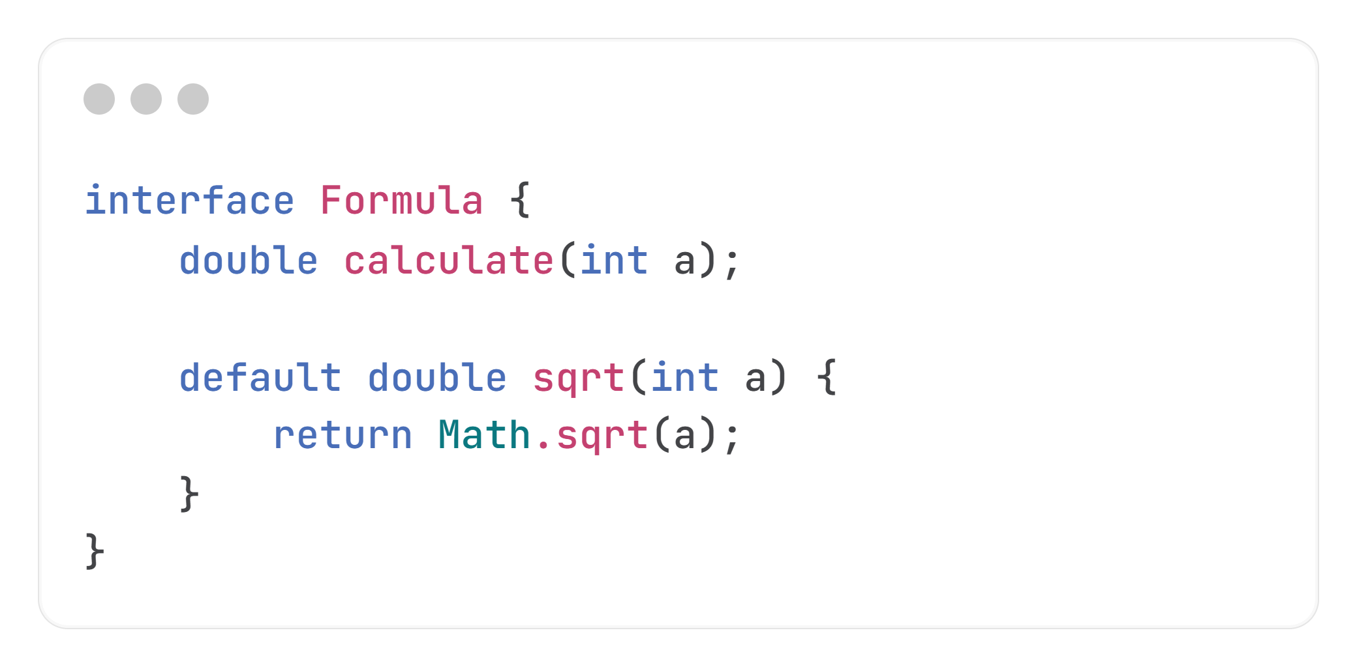
JDK 1.8
Методы интерфейсов по умолчанию
Java 8 позволяет вам добавлять неабстрактные реализации методов в интерфейс, используя ключевое слово default. Эта фича также известна, как методы расширения.

Slide 4
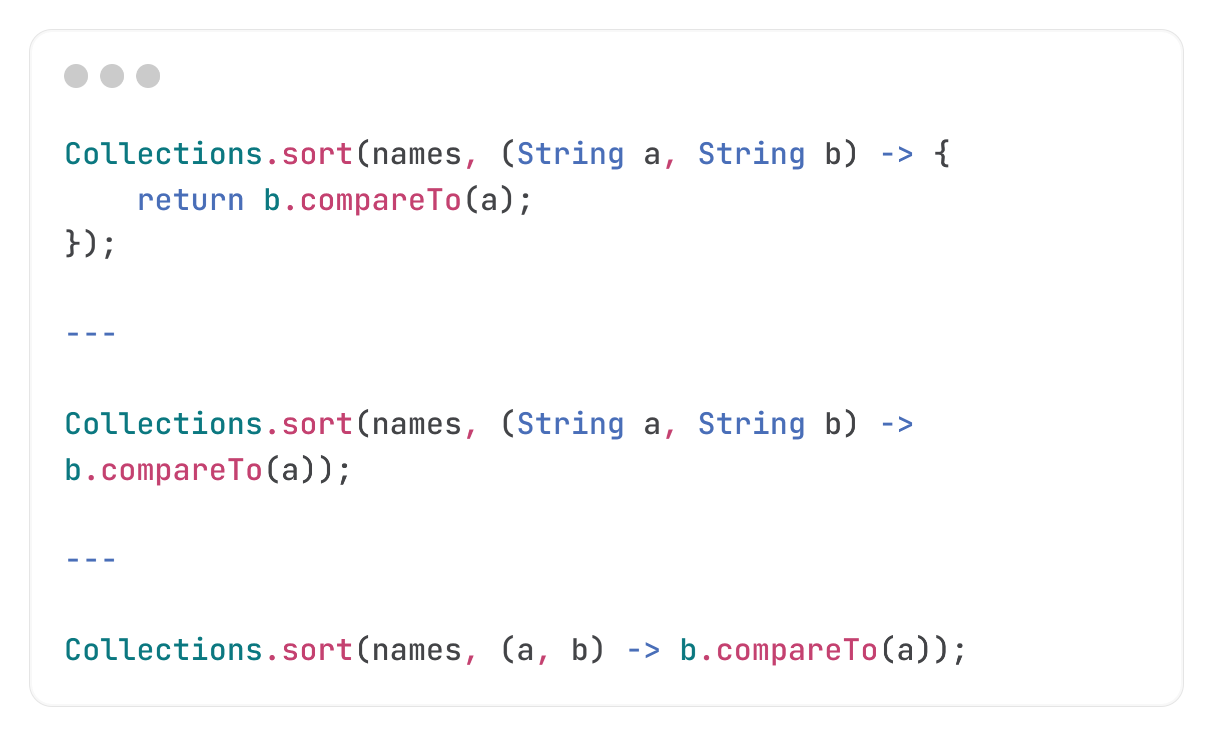
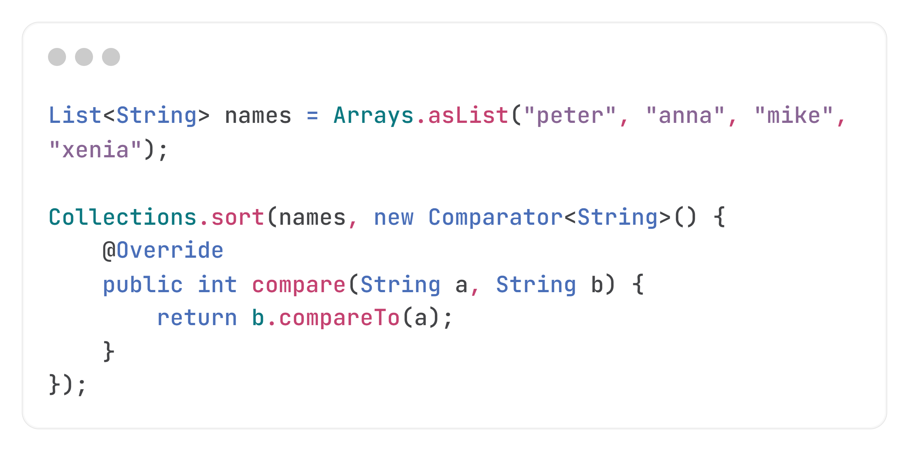
JDK 1.8
Лямбда-выражения
Java 8 предоставляет гораздо более короткий синтаксис — лямбда-выражения, чтобы вам не приходилось тратить время на создание анонимных объектов

Slide 5
JDK 1.8
Функциональные интерфейсы
Как лямбда-выражения соответствуют системе типов языка Java? Каждой лямбде соответствует тип, представленный интерфейсом. Так называемый функциональный интерфейс должен содержать ровно один абстрактный метод. Каждое лямбда-выражение этого типа будет сопоставлено объявленному методу. Также, поскольку методы по умолчанию не являются абстрактными, вы можете добавлять в функциональный интерфейс сколько угодно таких методов.
Мы можем использовать какие угодно интерфейсы для лямбда-выражений, содержащие ровно один абстрактный метод. Для того, чтобы гарантировать, что ваш интерфейс отвечает этому требованию, используется аннотация @FunctionalInterface. Компилятор осведомлен об этой аннотации, и выдаст ошибку компиляции, если вы добавите второй абстрактный метод в функциональный интерфейс

Slide 6
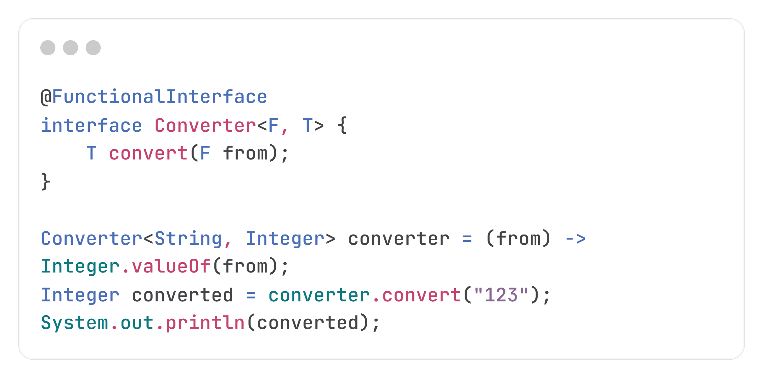
JDK 1.8

Slide 7
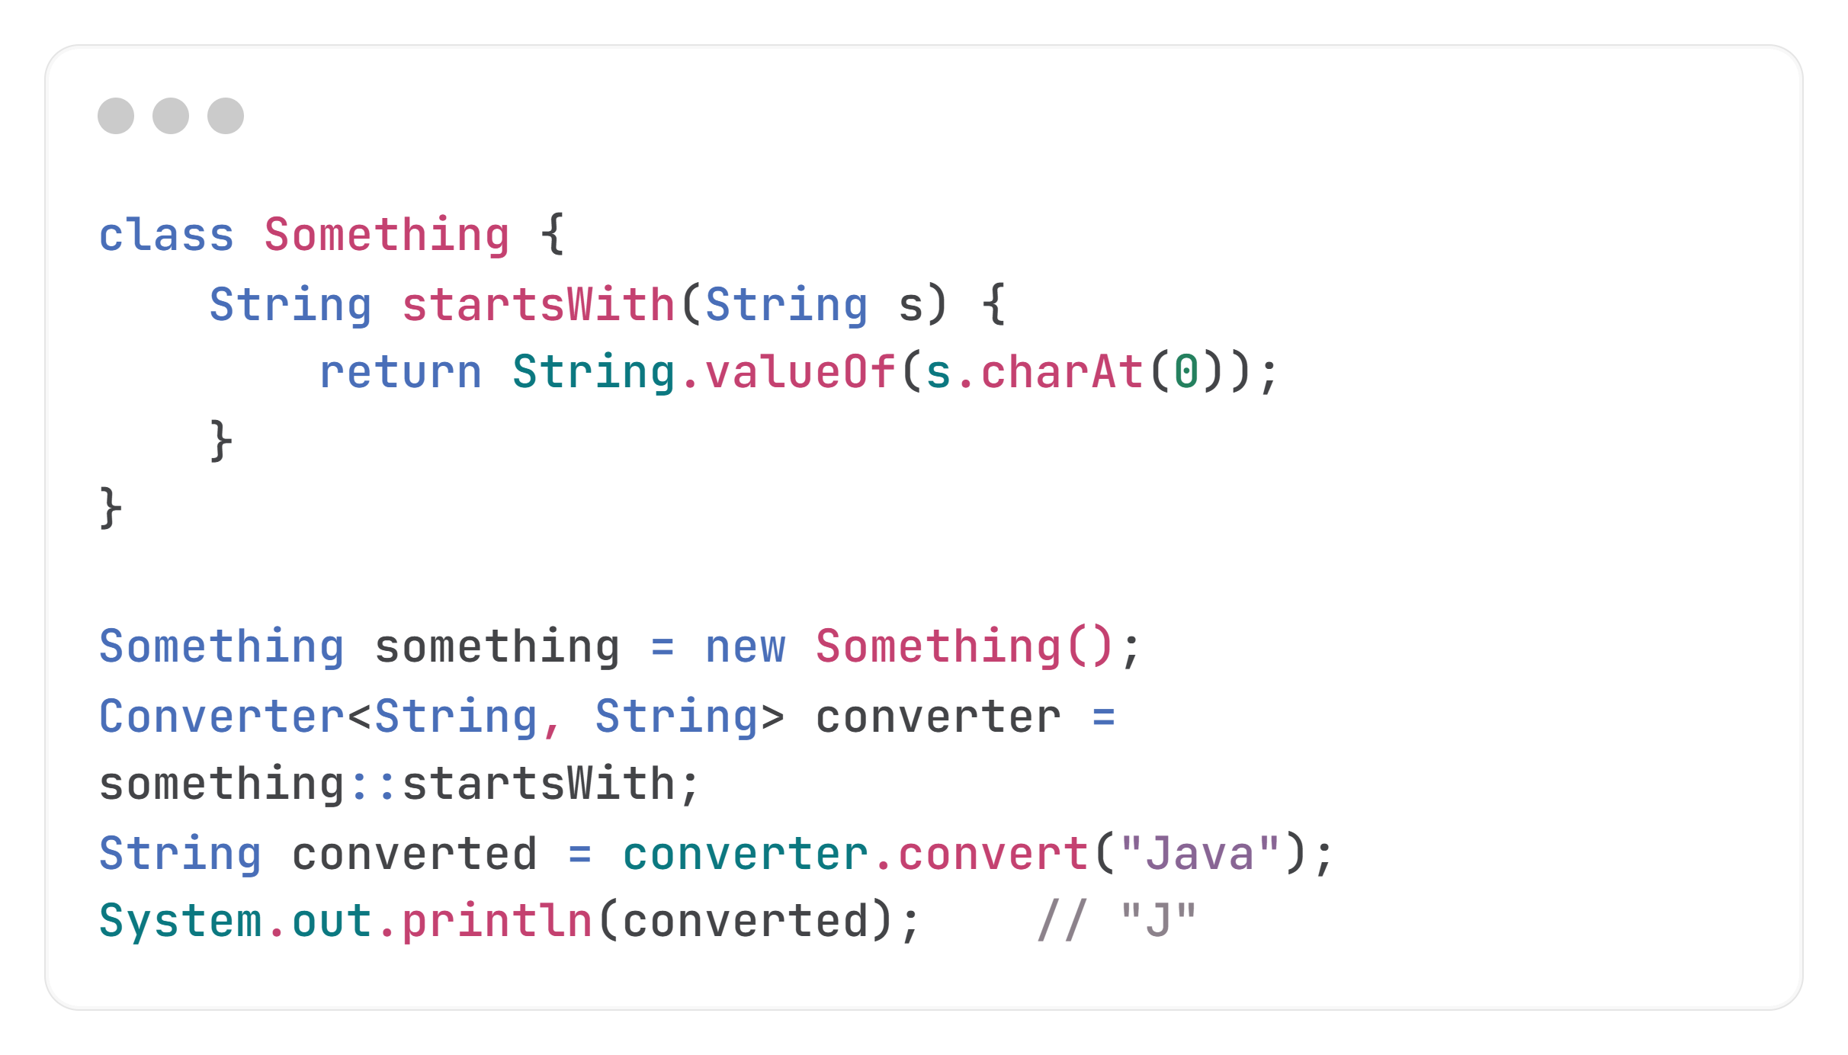
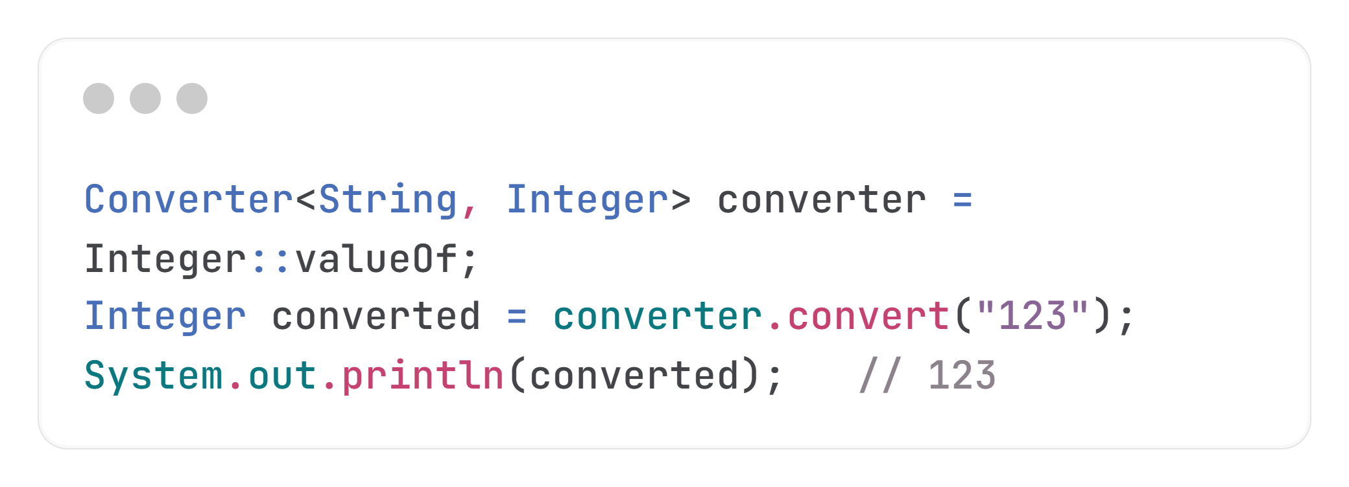
JDK 1.8
Ссылки на методы и конструкторы
Java 8 позволяет вам передавать ссылки на методы или конструкторы. Для этого нужно использовать ключевое слово ::

Slide 8
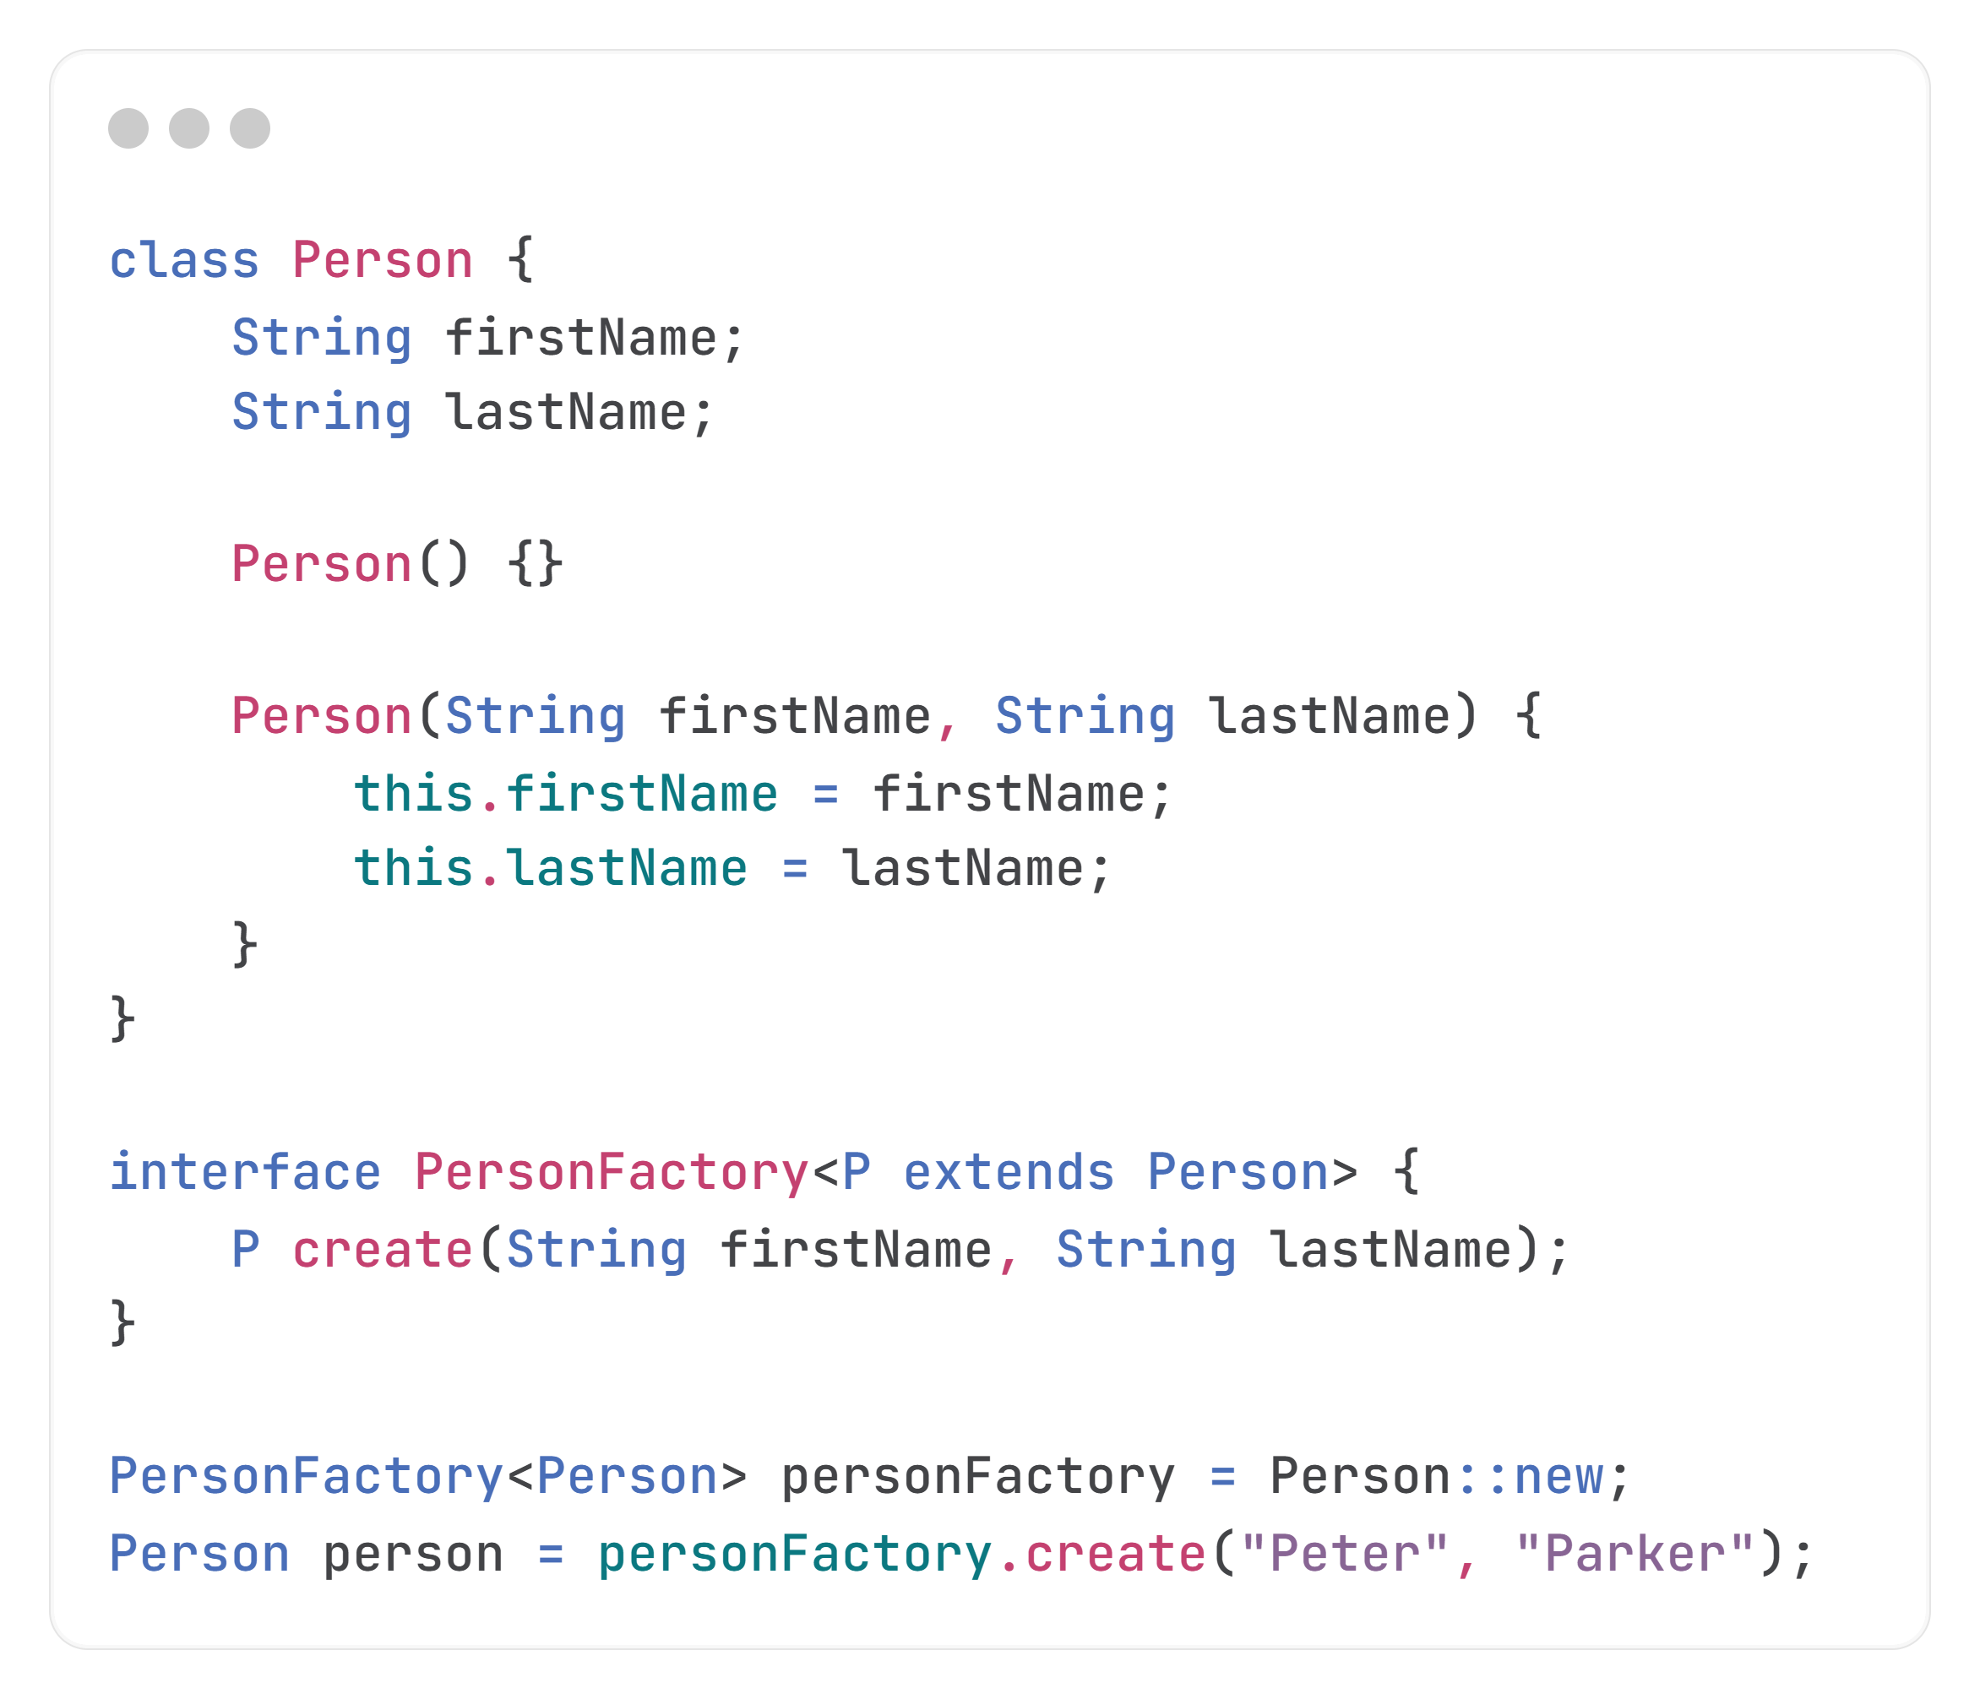
JDK 1.8
Мы создаем ссылку на конструктор с помощью Person::new. Компилятор автоматически выбирает подходящий конструктор, сигнатура которого совпадает с сигнатурой PersonFactory.create.

Slide 9
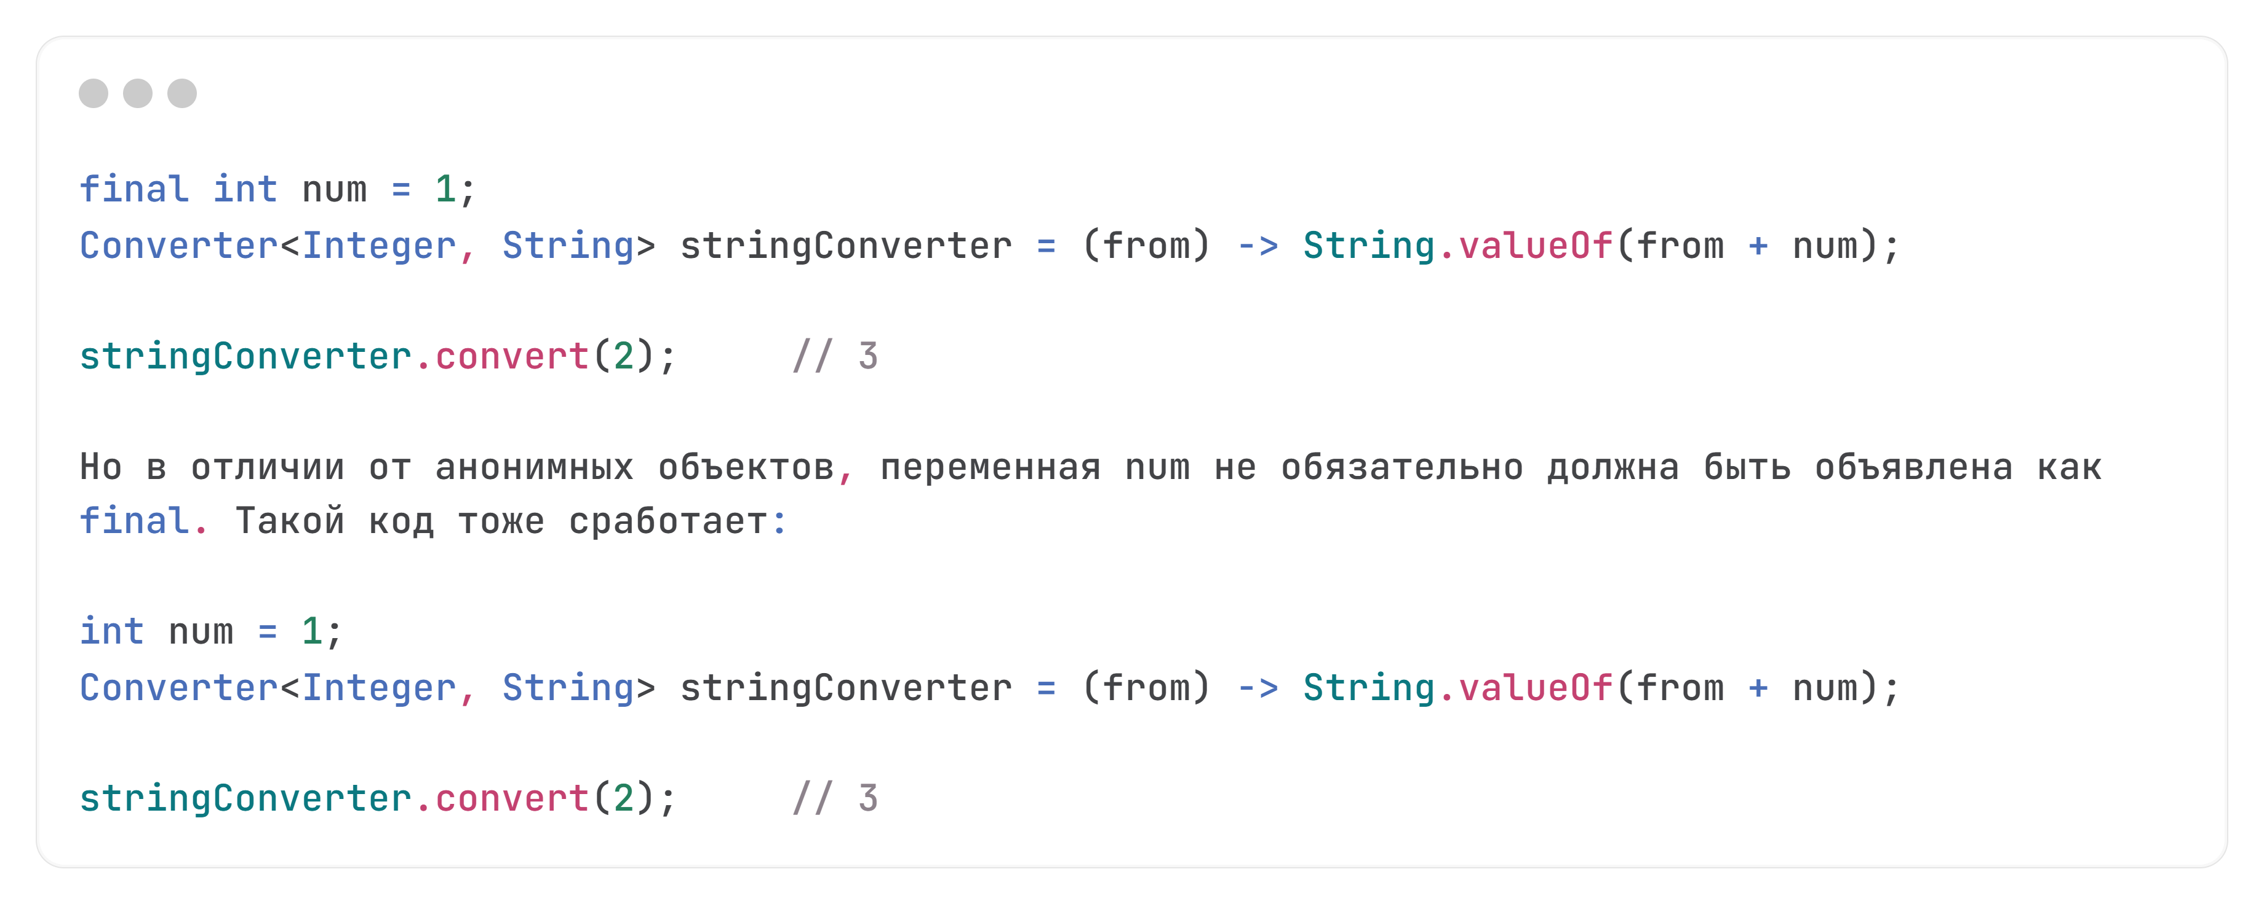
JDK 1.8
Области действия лямбд
Доступ к переменным внешней области действия из лямбда-выражения очень схож к доступу из анонимных объектов. Вы можете ссылаться на переменные, объявленные как final, на экземплярные поля класса и статические переменные.

Slide 10
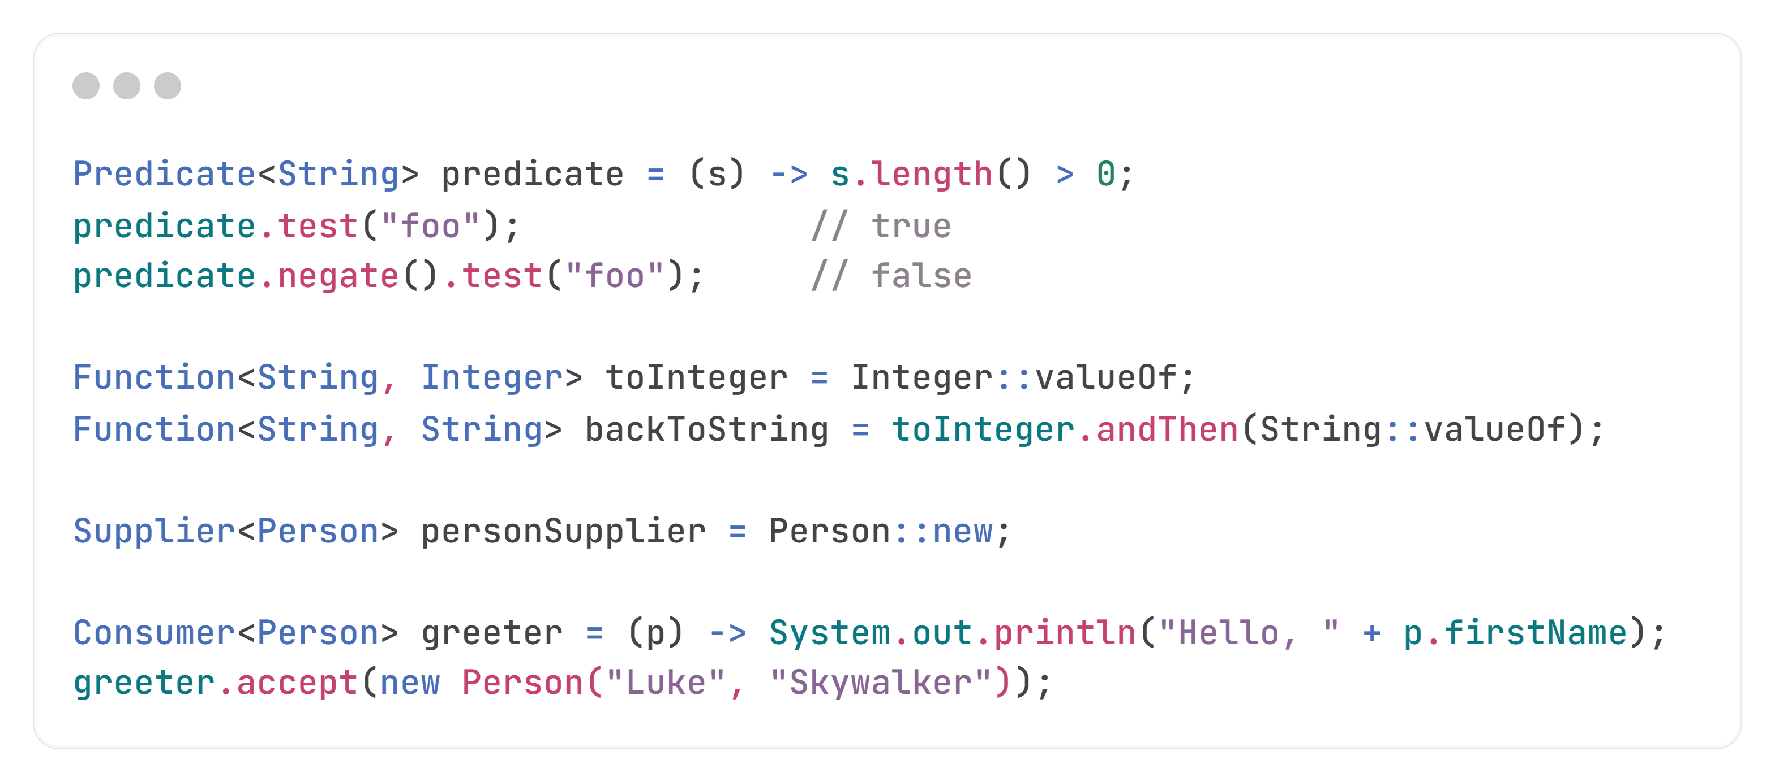
JDK 1.8
Встроенные функциональные интерфейсы

Slide 11
JDK 1.8
java.util.Stream
parallelStream()

Slide 12
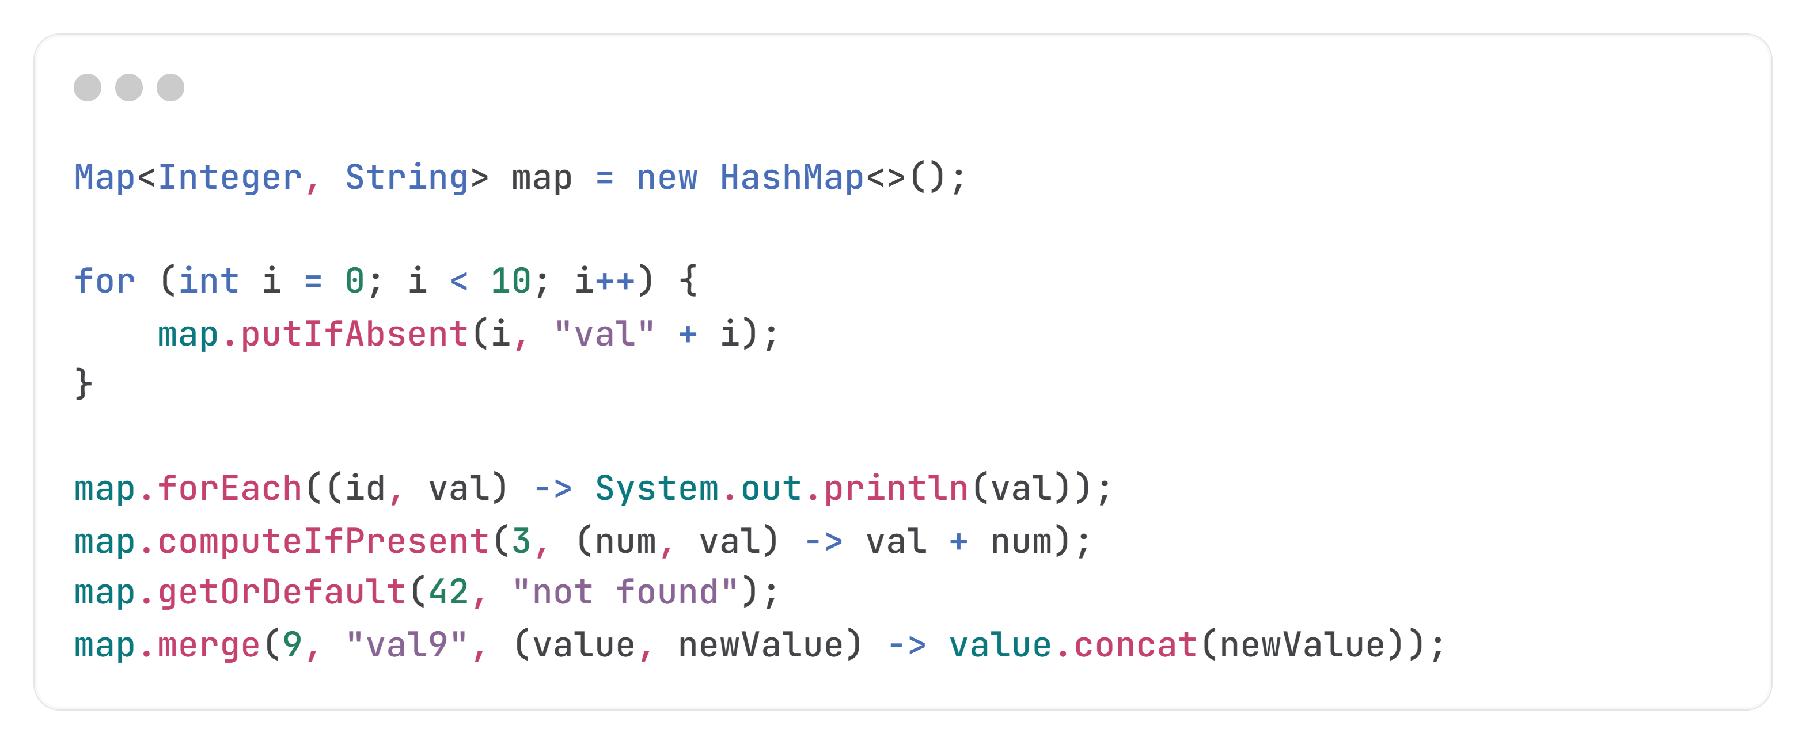
JDK 1.8
Ассоциативные массивы
Ассоциативные массивы (maps) не поддерживают потоки. Вместо этого ассоциативные массивы теперь поддерживают различные полезные методы, которые решают часто встречаемые задачи.

Slide 13
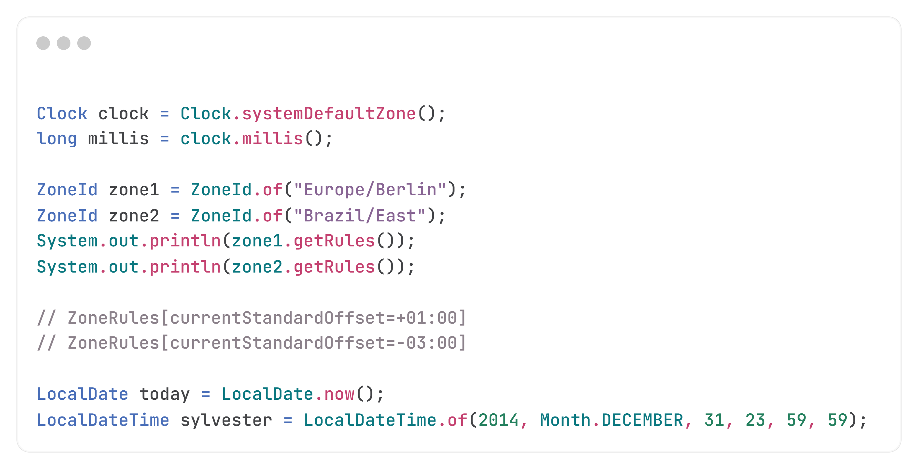
JDK 1.8
API для работы с датами

Slide 14
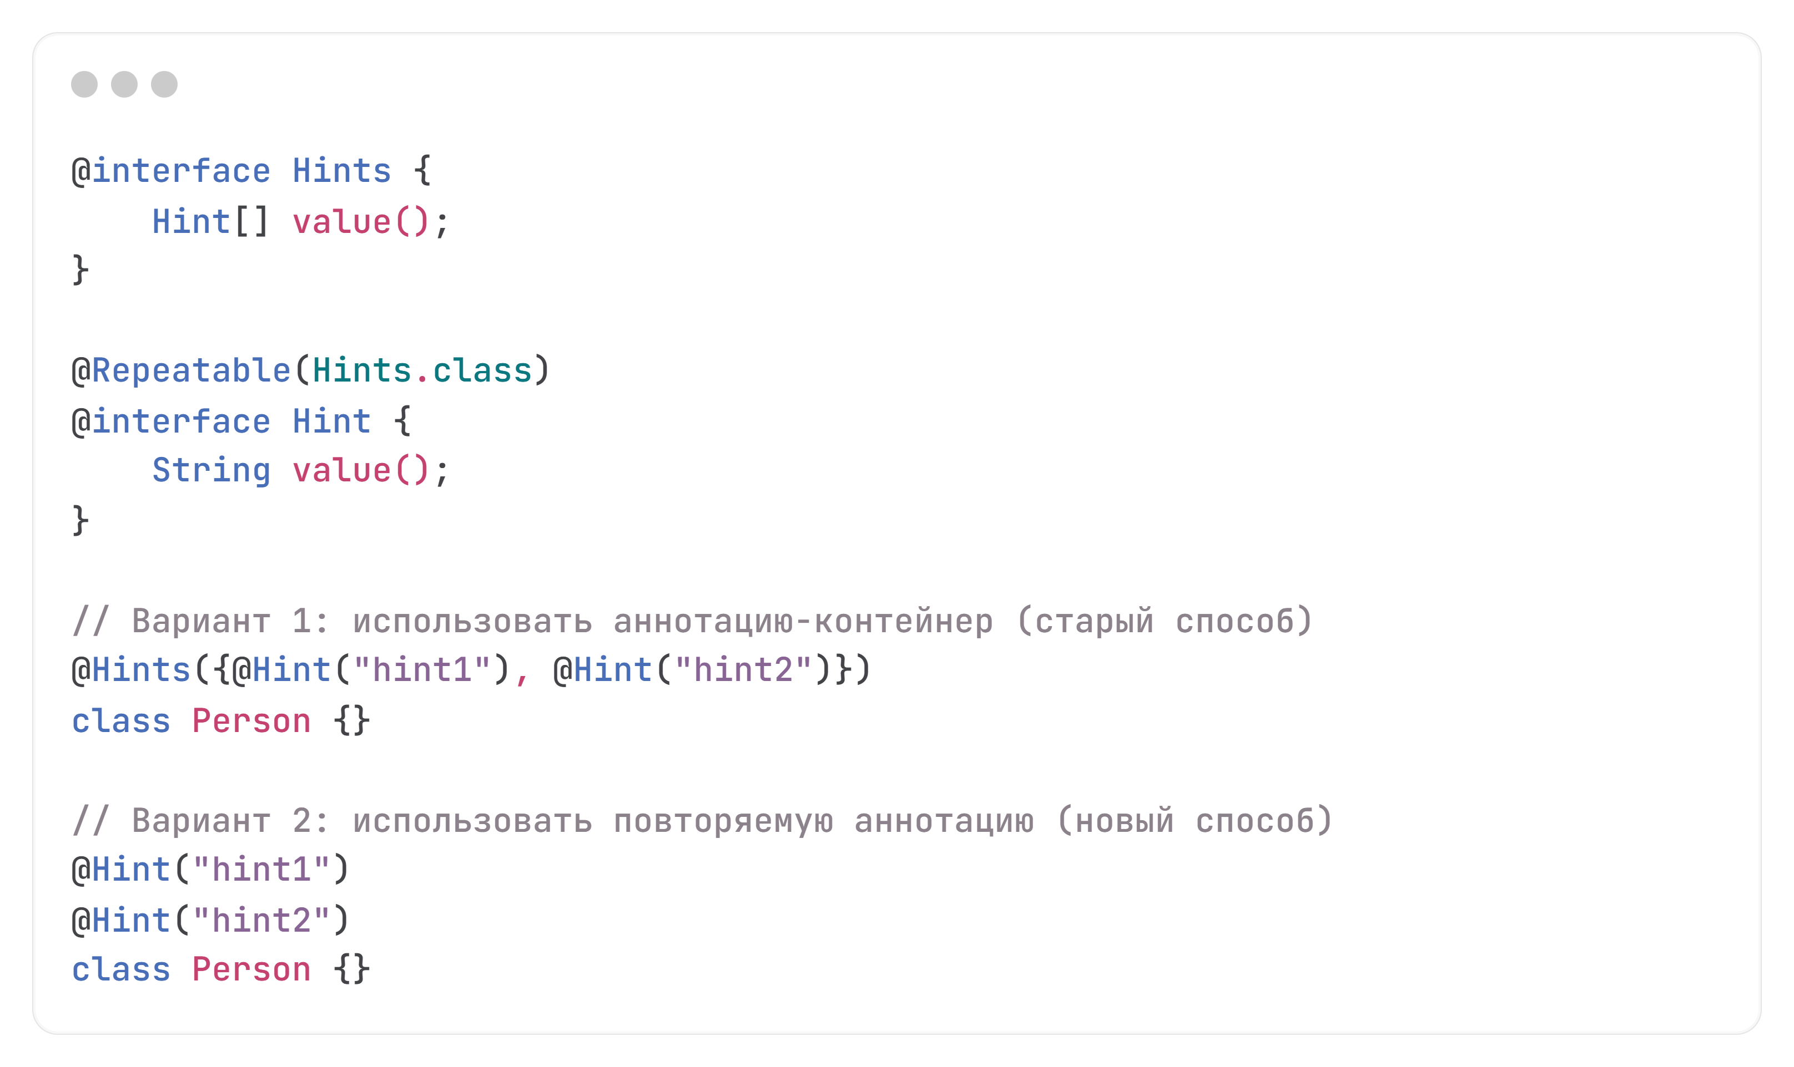
JDK 1.8
Аннотации
Java 8 позволяет нам использовать множество аннотаций одного типа путем указания аннотации @Repeatable.

Slide 15
JDK 9
21 September 2017
JAVA 9. Что нового?

Slide 16
JDK 9
Проект Jigsaw
Проект Jigsaw (в переводе “головоломка”) направлен на модуляризацию Java. Это значит, что программный код разбивается на части и организуется по модулям в зависимости от задач, которые эти модули выполняют. Это позволяет использовать модули повторно, упрощает их организацию и отладку. Что ведет к оптимизированной и отлаженной разработке ПО. Это ключевое отличие Java 9 от Java 8.

Slide 17
JDK 9
Immutable List, Set, Map, и Map.Entry API
Создание множеств из нескольких элементов в Java 8 требовало нескольких строк кода. Теперь это можно осуществить только одной. Таким образом, один из самых времязатратных недостатков Java 8 был устранен. Это должно облегчить работу с массивами и ускорить некоторые функции.

Slide 18
JDK 10
20 March 2018
JAVA 10. Что нового?

Slide 19
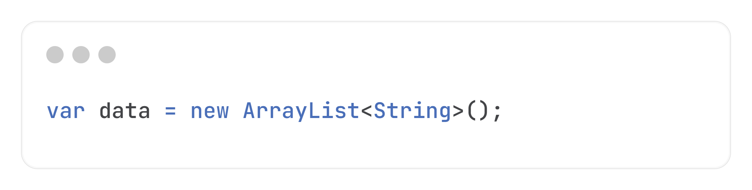
JDK 10
Local-Variable Type Inference
(JEP 286) Можно не указывать тип локальной переменной. Ключевое слово var позаботится об этом

Slide 20
JDK 10
Консолидация леса JDK в единый репозиторий
(JEP 296) Объединение многочисленных репозиториев леса JDK в единый репозиторий, чтобы упростить разработку. К примеру, в Java 9 было 8 репозиториев. Среди них: root, hotspot, jaxp, jdk, langtools, corba, jaxws, nashorn. В Java 10 все объединено для упрощения и выполнения атомарных коммитов.

Slide 21
JDK 10
Garbage-Collector Interface
(JEP 304) Улучшает изоляцию исходного кода от разных сборщиков мусора, вводя чистый интерфейс сборщика мусора (GC). С таким нововведением появится возможность интегрировать альтернативные сборщики быстро и «безболезненно».

Slide 22
JDK 10
Parallel Full GC для G1
(JEP 307) Еще один апгрейд сборщика мусора. С ним G1 сможет производить сборку мусора сразу в нескольких потоках (подобно Parallel GC). Ранее это происходило строго в одном. Кроме того, параметр XX:ParallelGCThreads позволит настраивать количество потоков.

Slide 23
JDK 10
Java перешла на 6-месячный релизный цикл в 2017 году.
С тех пор новые версии Java выпускаются каждые шесть месяцев, в марте и сентябре.

Slide 24
JDK 11 LTS
25 September 2018
90 новых фич (и API) в JDK 11
Что нового в Java 11

Slide 25
JDK 11
Новый Epsilon GC (JDK 11) Epsilon GC — "no-op" GC, не освобождает память Полезен для тестирования производительности или short-lived приложений
Новый Z Garbage Collector — появился в JDK 11 Цель: масштабируемость под гигантские кучи (до нескольких терабайт) Подходит для низких задержек (<10 мс)

Slide 26
JDK 12
19 March 2019
39 новых фич, которые будут доступны в Java 12
Что нового в Java 12

Slide 27
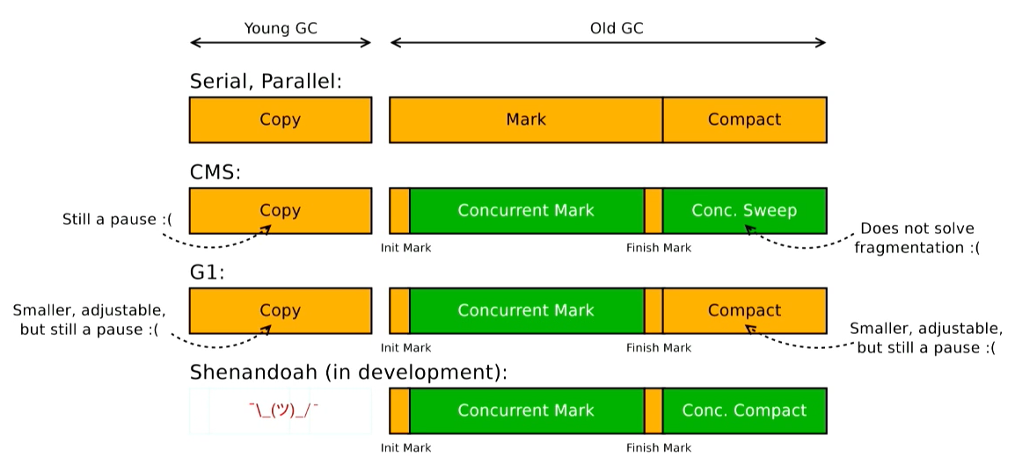
JDK 12
Shenandoah: A Low-Pause-Time Garbage Collector
Алгоритм сокращает время паузы при сборки мусора, выполняя очистку одновременно с работающими потоками Java. Shenandoah оперирует параллельными циклами процессора и пространством для улучшения быстродействия. В этом случае время паузы одинаково и не зависит от размера кучи.

Slide 28
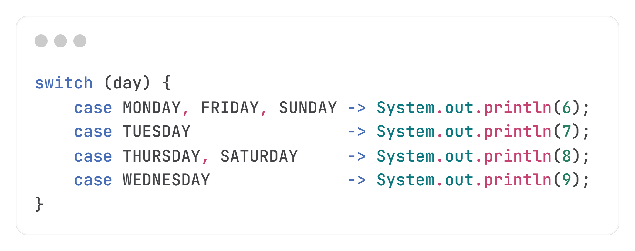
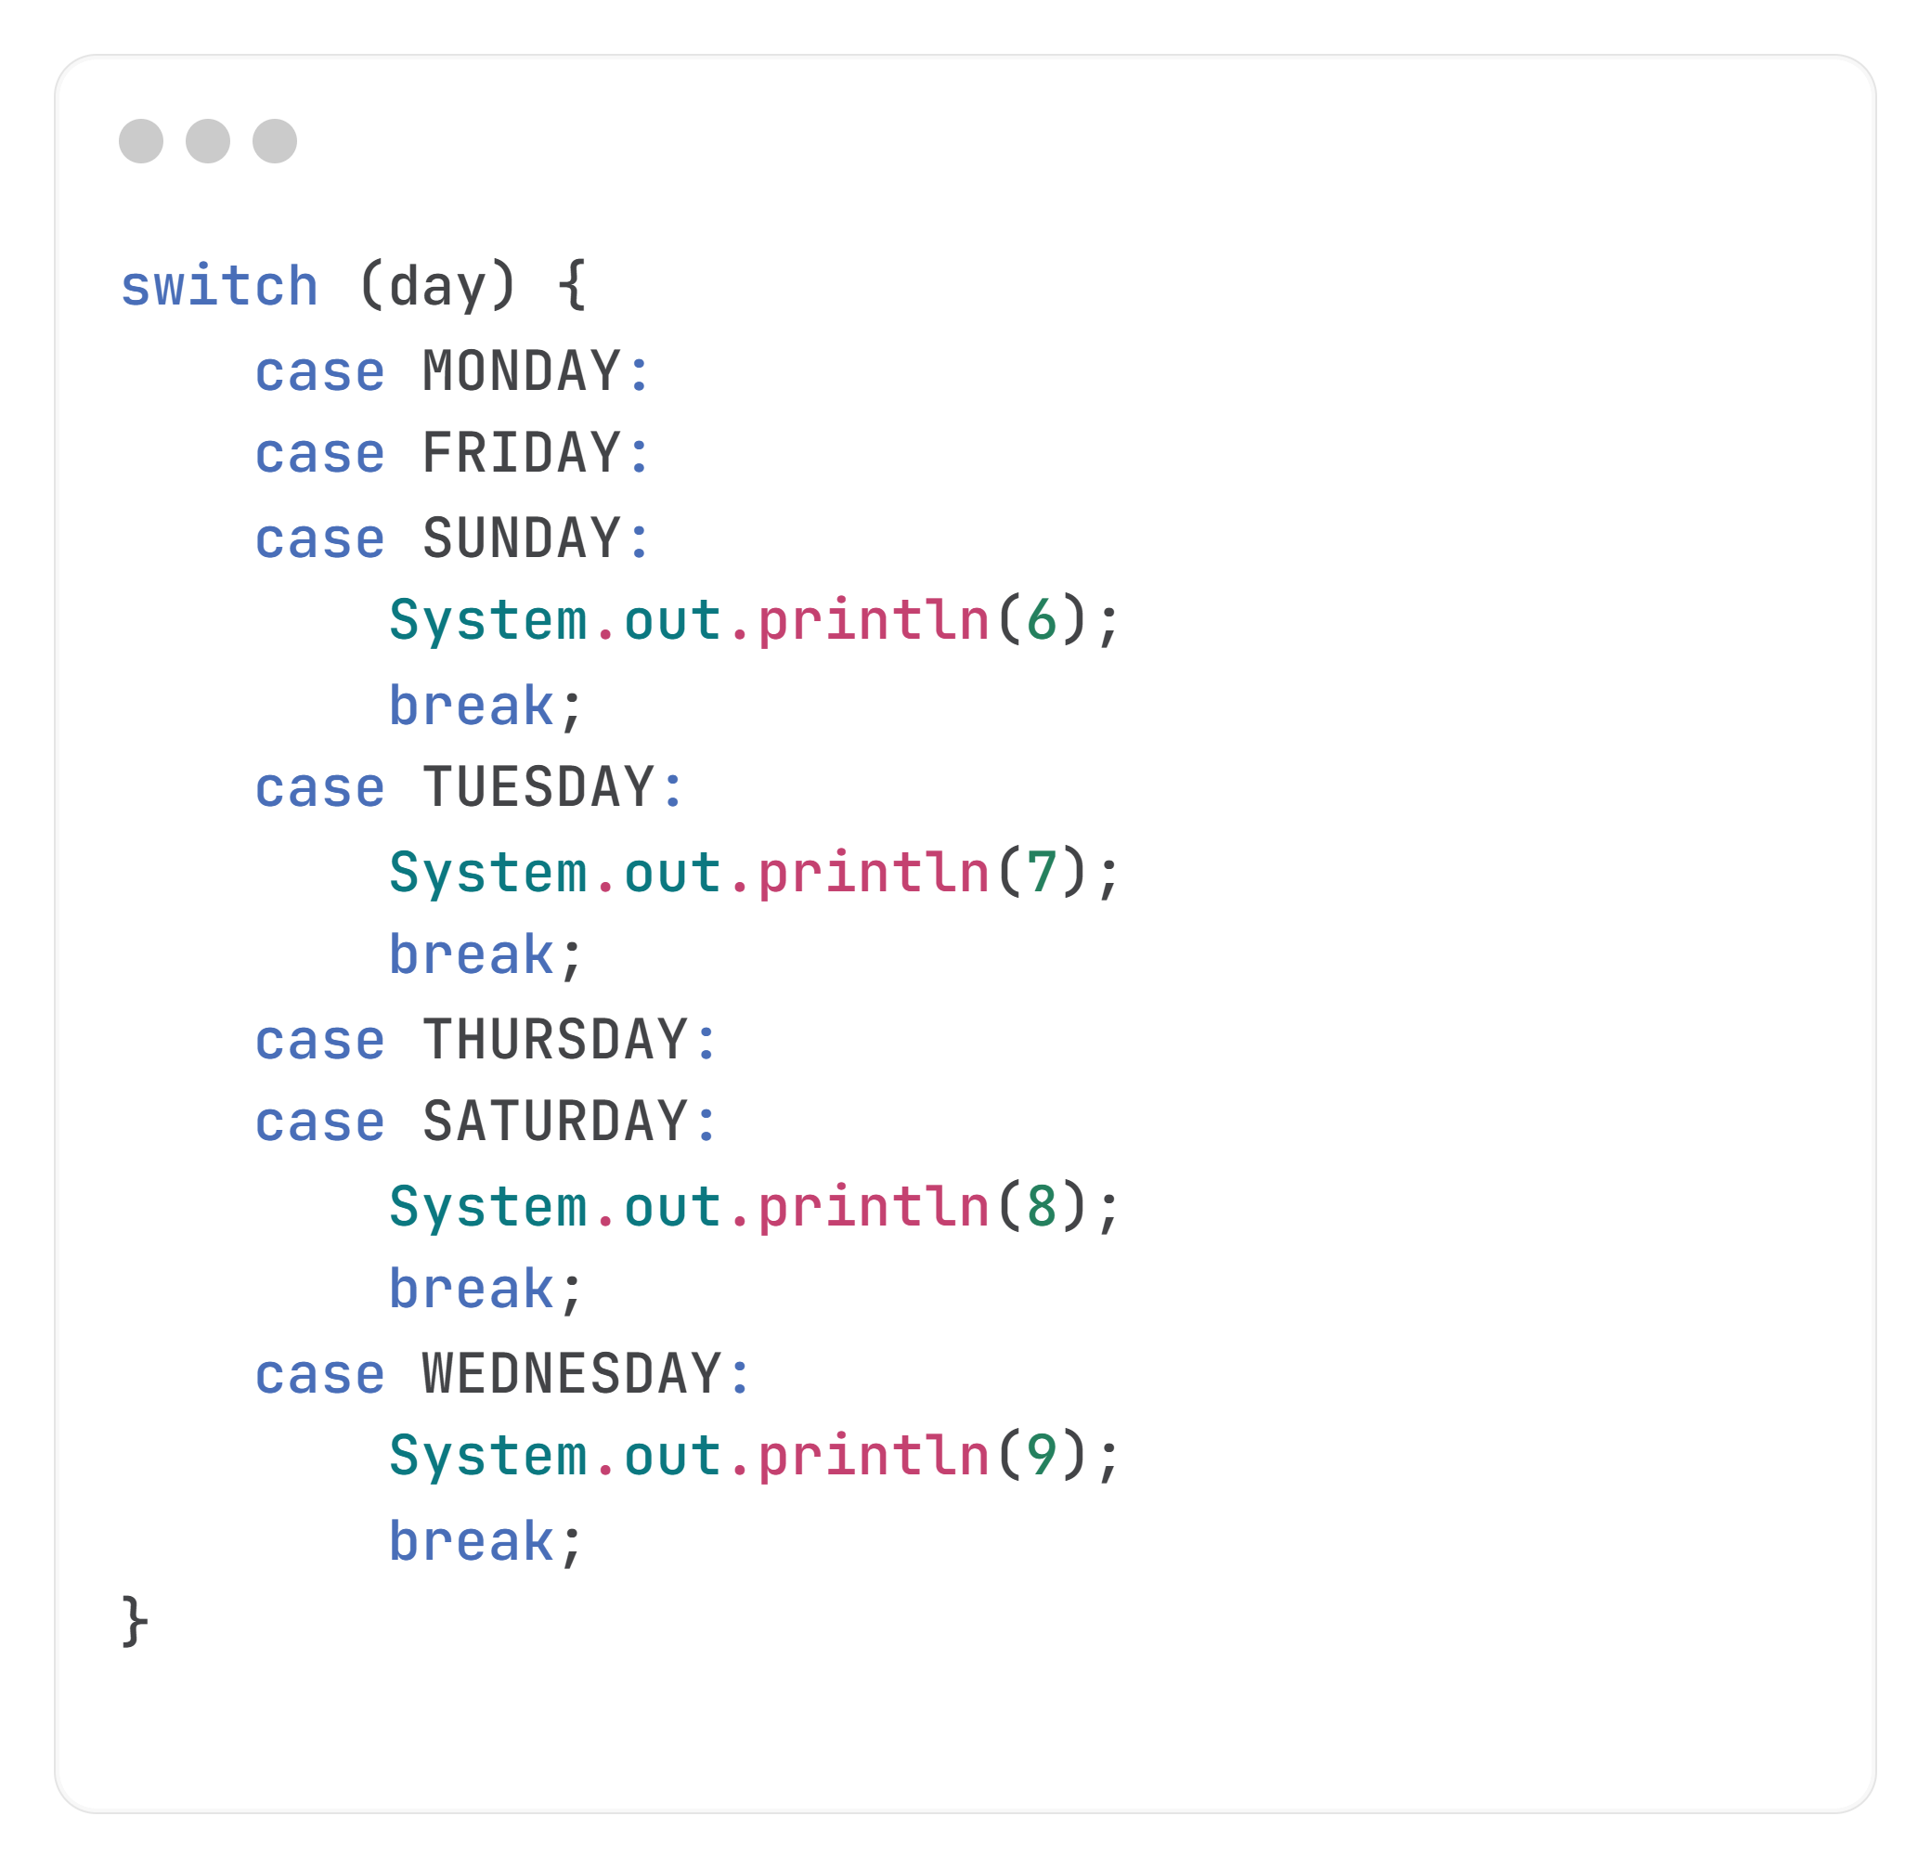
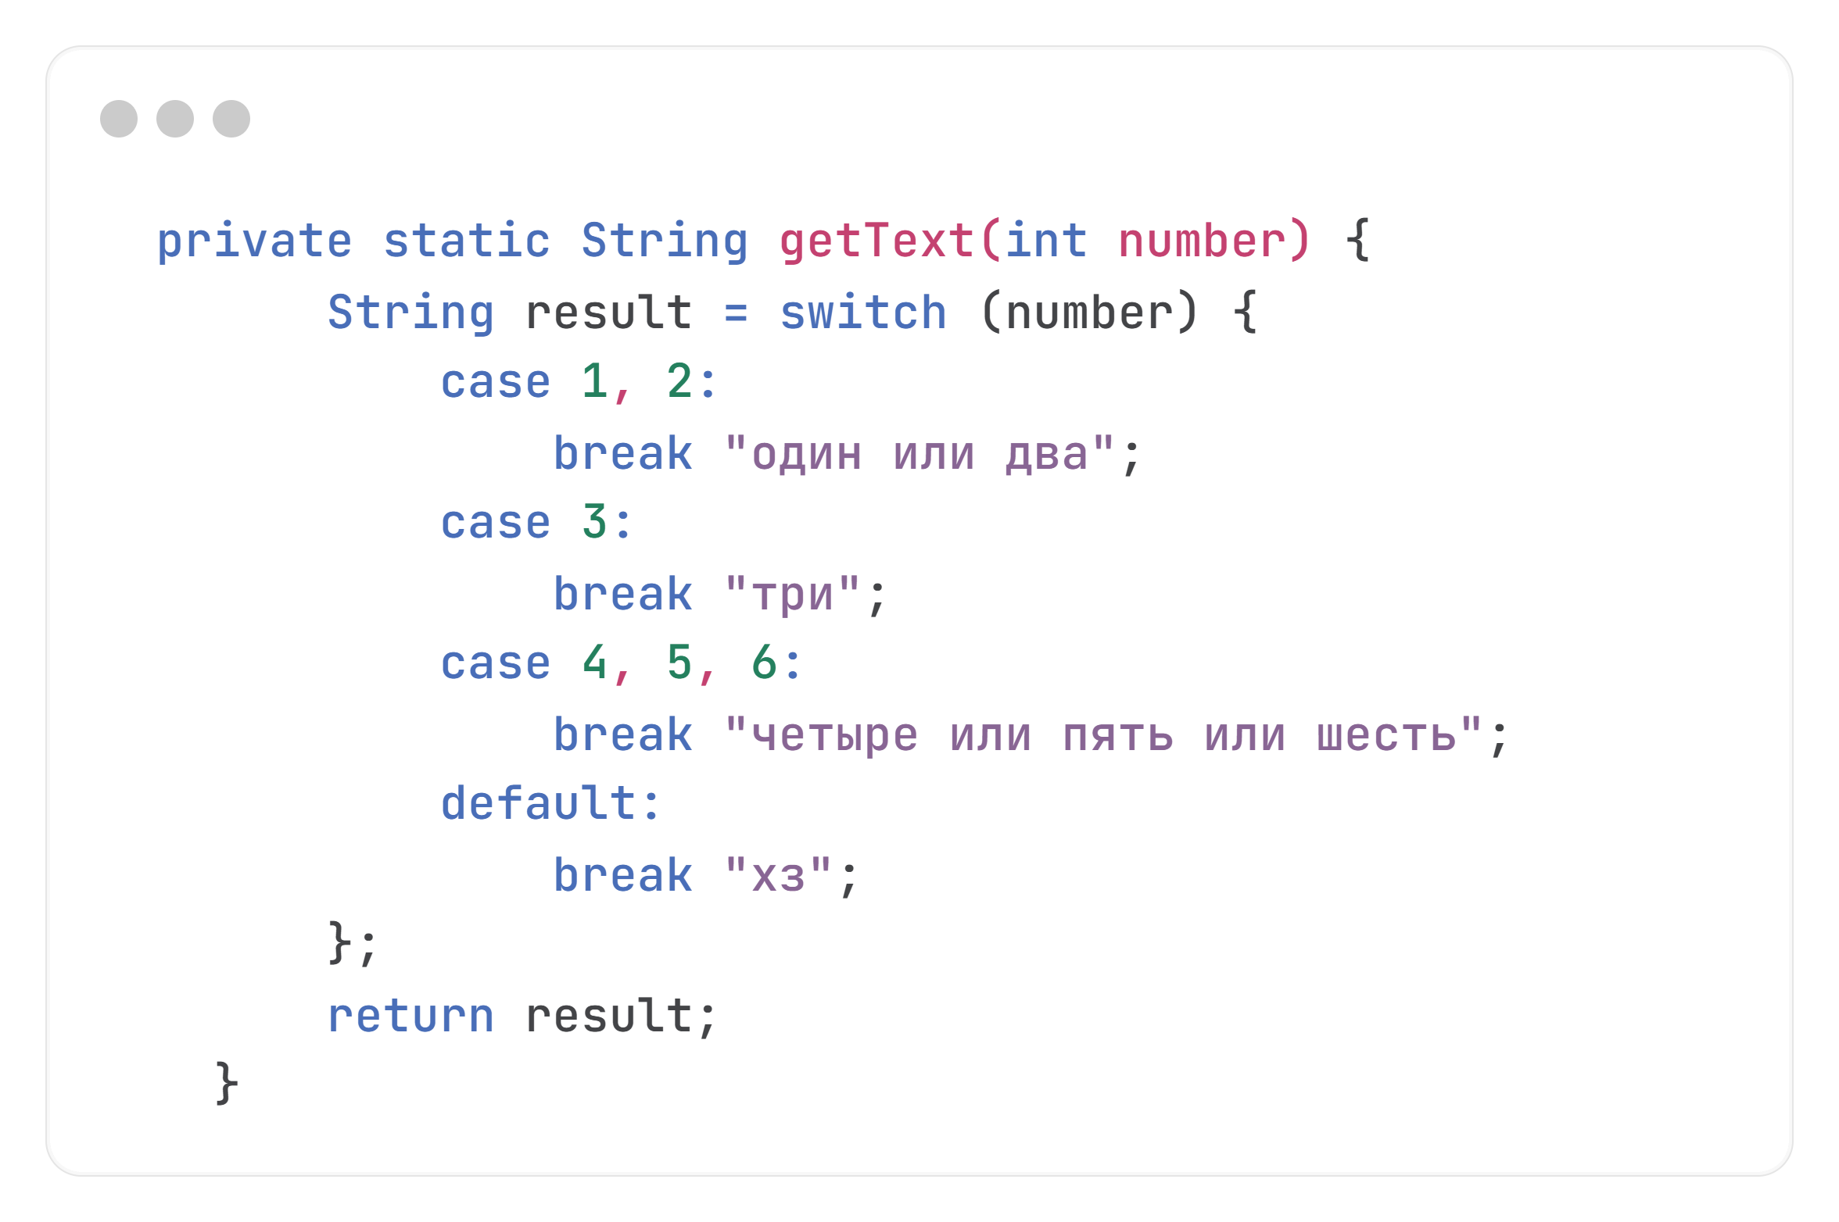
JDK 12
Switch Expressions (Preview)

Slide 29
JDK 13
17 September 2019
Всё о Java 13: погружение в мир обновлений

Slide 30
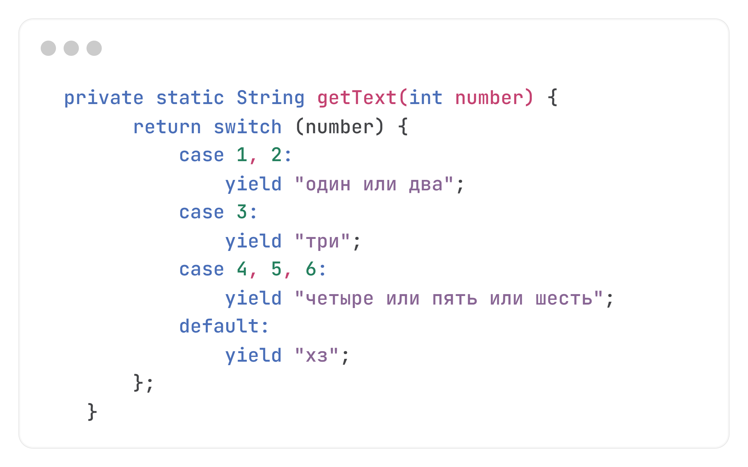
JDK 13
Switch Expressions (Preview)
В Java 13 вышеуказанный код из Java 12 не скомпилится. Нужно использовать yield для возврата значения:

Slide 31
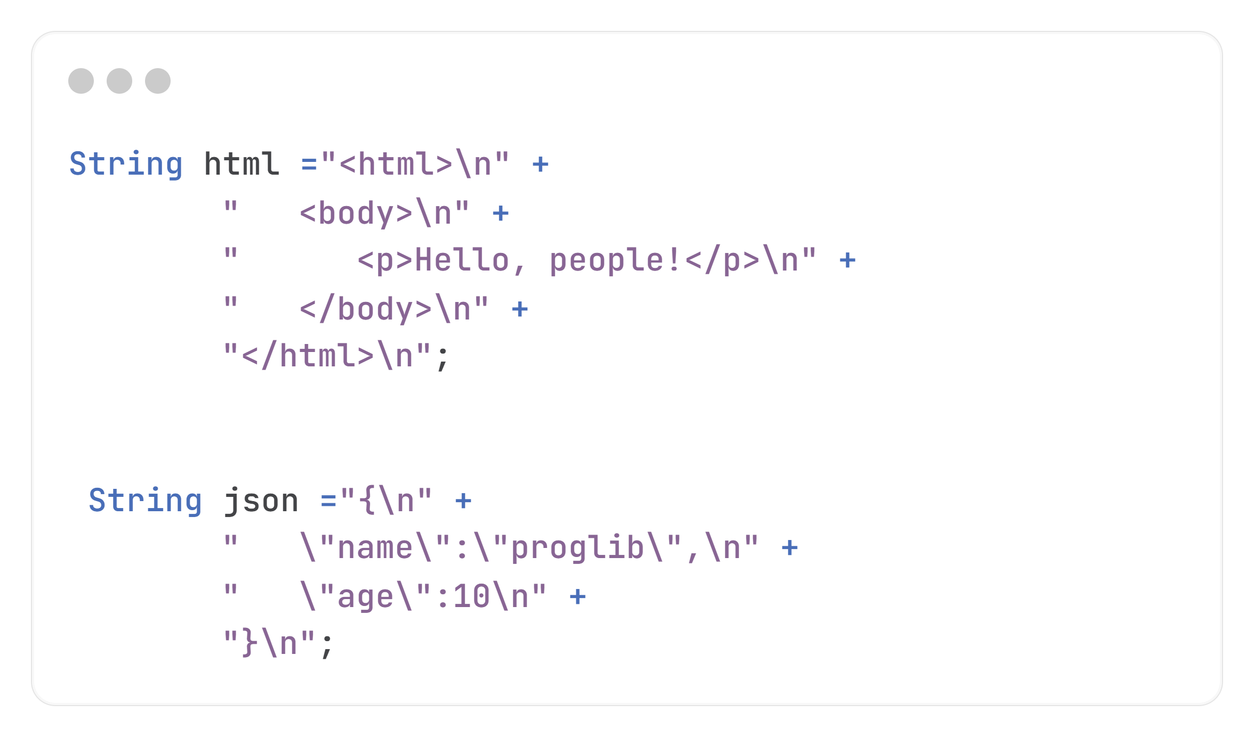
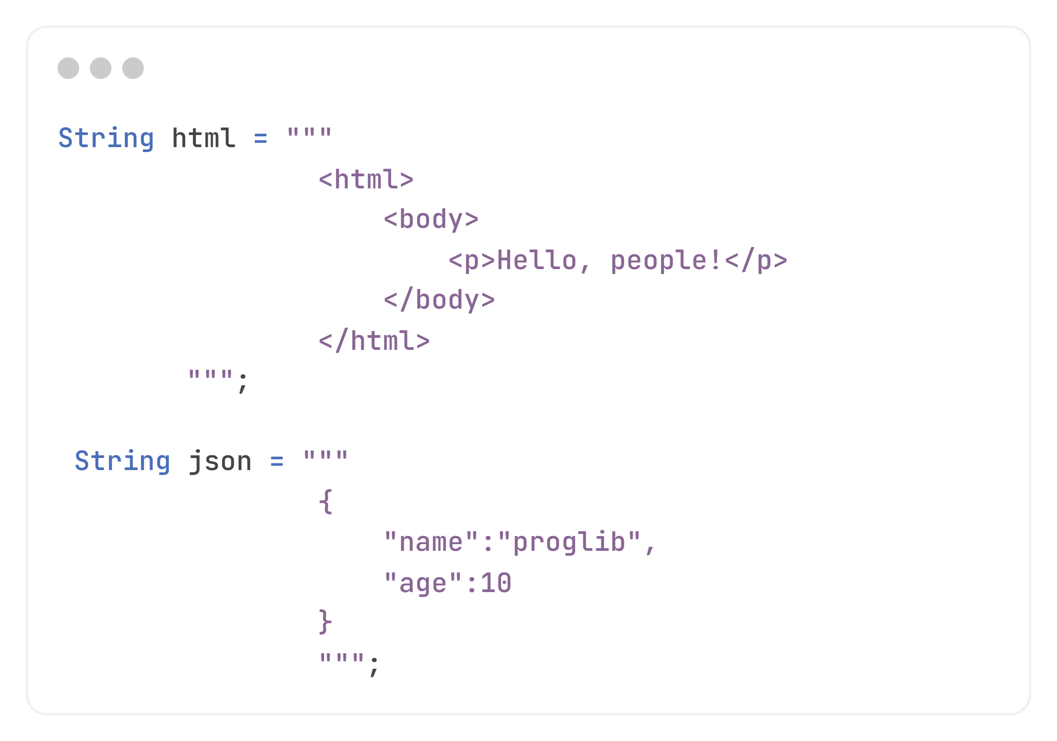
JDK 13
JEP-355 Text Blocks (Preview)

Slide 32
JDK 14
17 March 2020
Что нового в Java 14

Slide 33
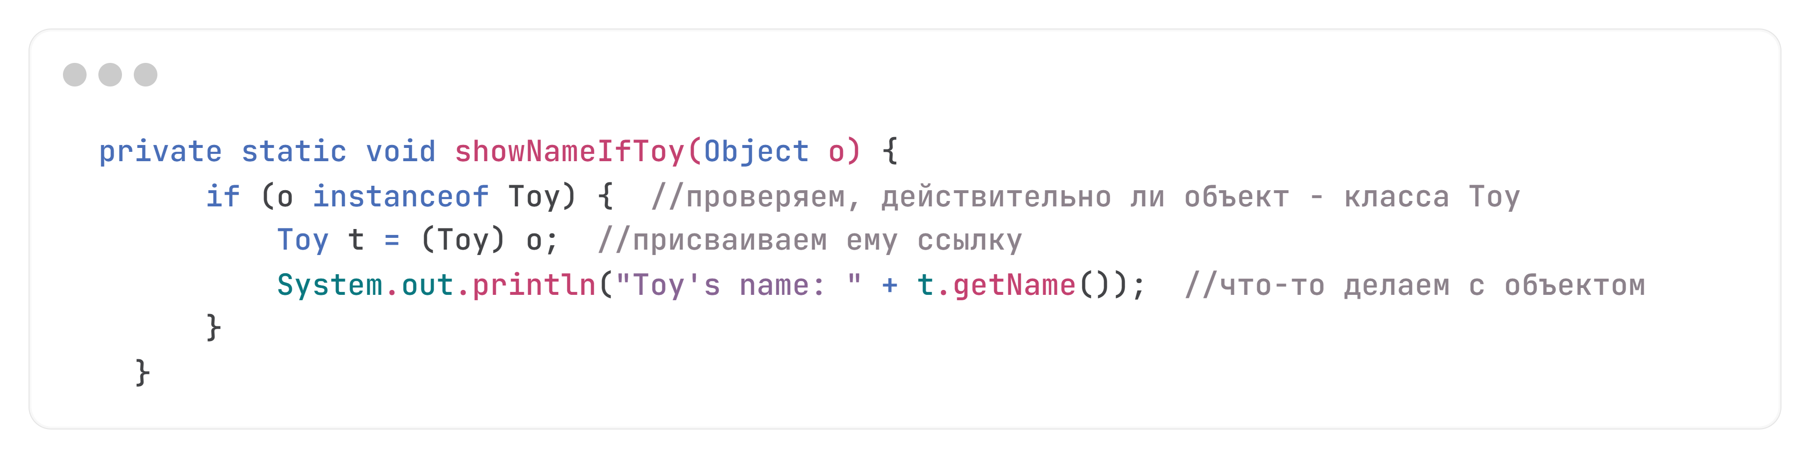
JDK 14
Присвоение ссылки объекту, проверяемому через instanceof

Slide 34
JDK 14
Упаковщик jpackage (Инкубатор)
jpackage --name myapp --input lib --main-jar main.jar --type exe
--name myapp — будущее имя приложения
--input lib — источник архива jar
--main-jar main.jar — имя архива, содержащего основной класс
--type exe — тип, в который будет упаковано приложение.

Slide 35
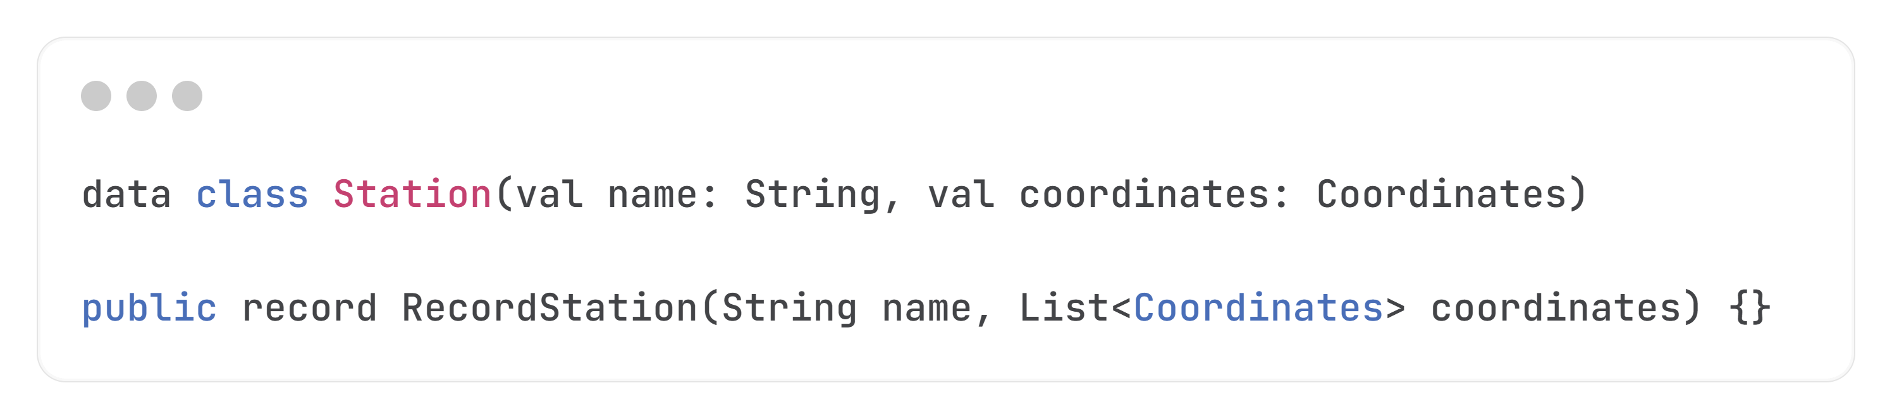
JDK 14
Record (Preview)

Slide 36
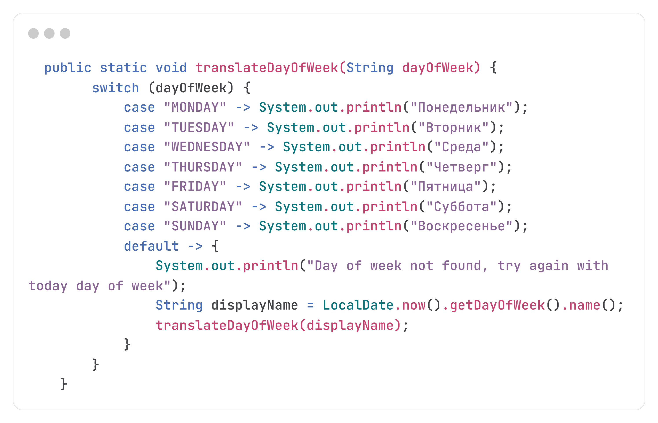
JDK 14
Switch (нововведения из 12-13 включены в jdk)
JEP 361

Slide 37
JDK 15
16 September 2020
Что нового в Java 15

Slide 38
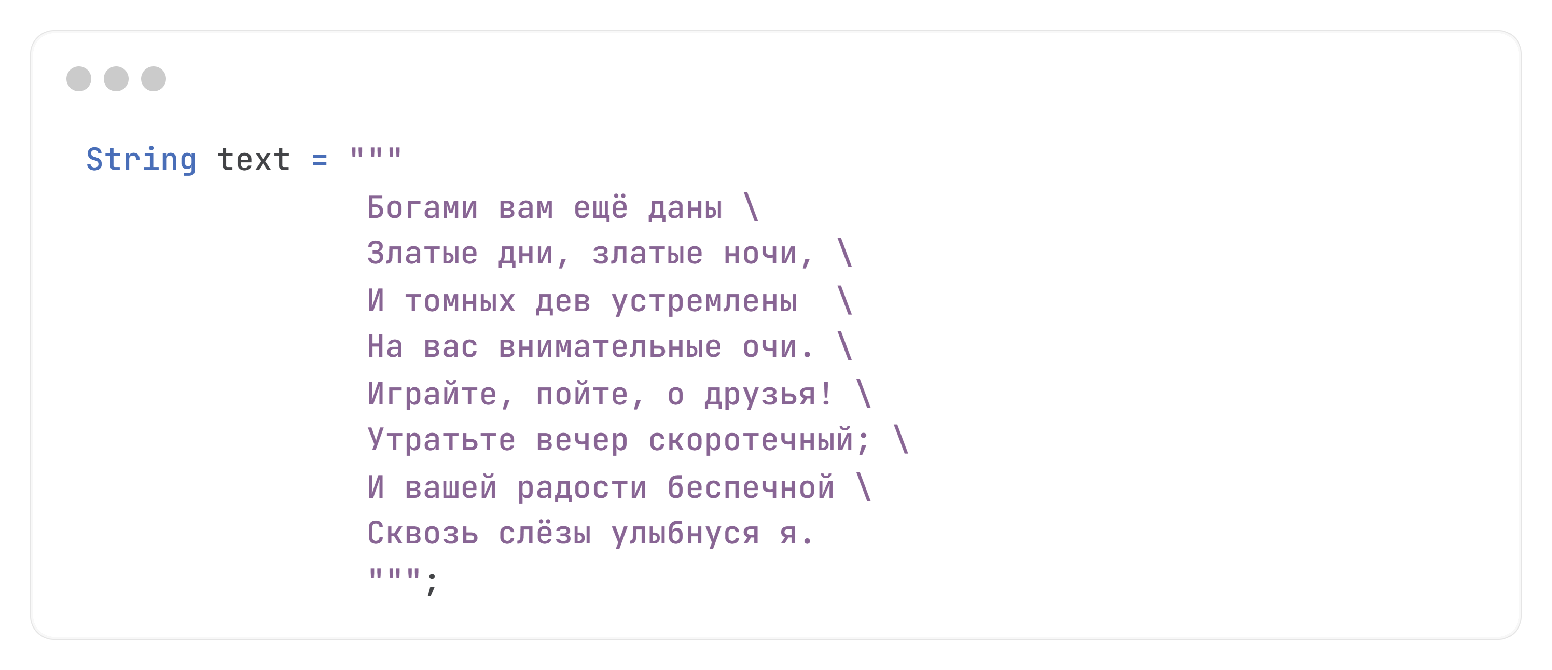
JDK 14
Text Block включены в JDK

Slide 39
JDK 15
Instanseof matching (second preview)
Record (second preview)
Text Block (добавлен в JDK)

Slide 40
JDK 16
16 March 2021
Что нового в Java 16

Slide 41
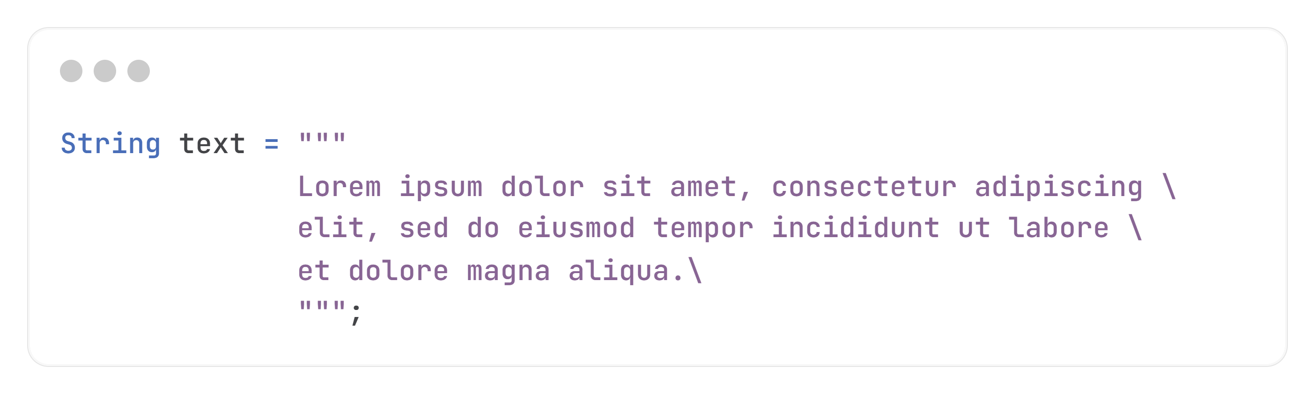
JDK 16
Text Block

Slide 42
JDK 16
Instanseof matching (добавлен в JDK)
Record (добавлен в JDK)
Sealed Classes (second preview)

Slide 43
JDK 17 LTS
14 September 2021
Что нового в Java 17

Slide 44
JDK 17
Sealed Classes (добавлен в JDK)

Slide 45
Resources
Новое в Java 8
Новое в Java 9
Новое в Java 10
Что нового в Java 11
90 новых фич (и API) в JDK 11
39 новых фич, которые будут доступны в Java 12
Что нового в Java 12
Всё о Java 13: погружение в мир обновлений
Что нового в Java 14
Что нового в Java 15
Что нового в Java 16
Что нового в Java 17

